Slide 1
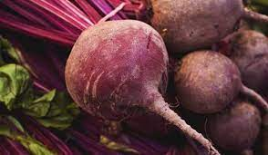
حفظ الشوندر
م.باهرة محمود جعفر ،ا.م .مها محمد نافع علي

Slide 2
الشوندر: أول ظهور لكلمة الشوندر كان في السومرية ( شوم- ون- در) وتعني حرفيًا "النبات الأحمر"، ثم انتشرت في جميع أرجاء الشرق القديم. وفي الآشورية البابلية أصبحت شُومتُّو، والفينيقية سلق، والعبرية سِلق، والآرامية صوندر، والسريانية صوندر، والفارسية شفندر، والعربية شوندر يقسم الشموندر لنوعين أولهما شمندر سكري لإنتاج السكر، والثاني يستخدم كمسلوق أو في المخللات. النبات ثنائي الحول ويكون أحياناً معمراً. أما اللون الأحمر في الشمندر فناتج عن مادة البتايين التي توازن الحموضة (p h) في المعدة وتسهل عملية الهضم.

Slide 3
القيمة الغذائية: يحتوي كل 100غ من الشوندر، بحسب وزارة الزراعة الأميركية على المعلومات الغذائية التالية:: السعرات الحرارية: 43 الدهون: 0.17 الكاربوهيدرات: 9.56 الألياف: 2.8 السكر: 6.76 البروتينات: 1.6

Slide 4
فوائد الشوندر: يخفض ضغط الدم يقلل من مخاطر الإصابة بأمراض القلب يعزز القدرة على التحمل يحسن وظائف المخ يدعم وظائف الكبد يساعد في علاج الأمراض المزمنة -مفيد لعملية الهضم

Slide 5
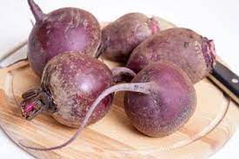
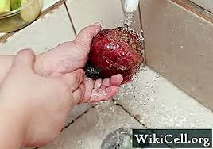
طرق حفظ الشوندر: التجميد : 1-اختاري الشوندر الجيد والخالي من العيوب وغسلها بالماء للتخلص من الاوساخ العالقة به

Slide 6
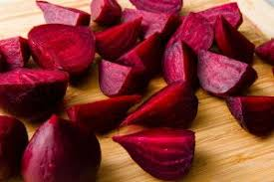
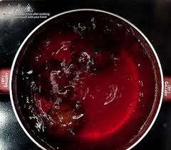
2-قطعي الشوندر الى قطع صغيرة . 3-اسلقي لمدة 3دقائق في الماء المغلي

Slide 7
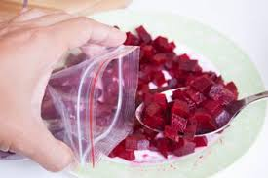
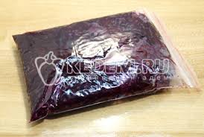
4-بردي الشوندر ثم ضعيها في اكياس التفريز. 5-ضعي الاكياس في المجمدة.

Slide 8
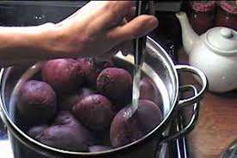
التعليب: يتم تعليب الشوندر بالخطوات التالية : 1-اختاري الشوندر الجيد واغسلي للتخلص من الاوساخ العالقة به 2-اسلقي بالماء المغلي الى ان تطبخ وتلين ويصبح من السهولة ازالة القشرة (حوالي 25 دقيقة). حسب حجم الشوندر.

Slide 9
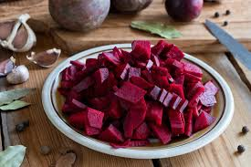
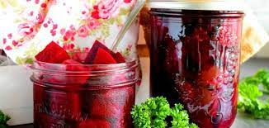
3-قطعي الشوندر الى قطع اذا كان بحجم كبير او بدون تقطيع اذا كان بحجم صغير . 4- ضعي قطع الشوندر في العلبة واتركي نصف انج فراغ ثم اضيفي الملح بنسبة نصف ملعقة صغيرة للعلبة بحجم باينت وملعقة صغيرة للعلبة بحجم كوارت .

Slide 10
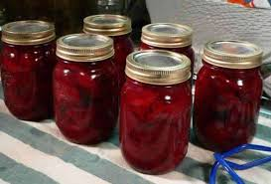
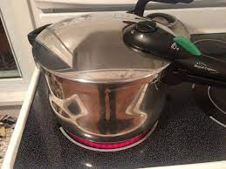
5- اضيفي الماء المغلي ثم ضعي الغطاء . 6- عقمي بقدر الضغظ لمد 30 دقيقة للعلب بحجم باينت و35 دقيقة للعلب بحجم كوارت.

Slide 11
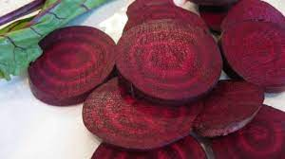
تجفيف الشوندر : اكتسب مسحوق او قطع الشمندرالمجفف شعبية في السنوات الأخيرة لاستخداماته المتعددة سواء كان كمكمل للمساعدة في خفض ضغط الدم، أو لزيادة الطاقة والتخلص من السموم، واتجه البعض لتجفيفة سواء للحصول على طعم مميز أو للاستفادة منه وقت الحاجة،
خطوات تجفيف الشوندر:
اغسل قشور وجذور الشمندر أو البنجر الطازج المقطعة إلى شرائح رقيقة، يمكنك استخدام آلة تقطيع الطعام لعمل الشرائح بشكل متساوٍ وبسرعة.

Slide 12
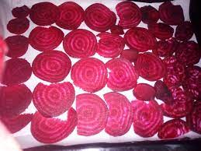
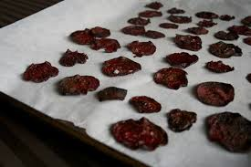
*قم بوضع الشرائح على صينية نظيفة وضعها في الفرن الحراري على حرارة منخفضة، أو في الشمس مع تغطيتها بشبكة لمنع الحشرات من لمسها. *اترك الشرائح حتى تنكمش وتنشف من المياه.

Slide 13
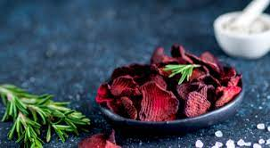
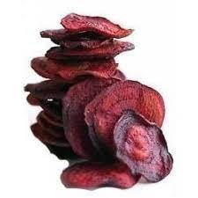
*احفظها في علبة محكمة الغلق في مكان بارد.

Slide 14
مربى الشوندر: يعتبر مربى الشمندر من المربيات الصحية التي يمكن إدخالها ضمن برنامجنا الغذائي اليومي في حياتنا؛ وذلك لاحتوائه على العديد من المعادن والعناصر الغذائية المفيدة للجسم. المكونات اللازمة لعمل مربى الشوندر: 1 كيلو جذر شمندر. 1كيلو سكر أبيض. 1 ملعقة صغيرة عصير الليمون. 1 كوب كبير ماء (240 ملل). يمكن إضافة ملعقة صغيرة من الفانيلا أو ماء الزهر.

Slide 15
طريقة عمل مربى البنجر: 1-نغسل البنجر أو الشمندر بالماء بشكل جيد ونضعه على لوح تقطيع ونقشر الجلد ثم نقطعه إلى قطع صغيرة. 2-ننقل قطع الشمندر المفروم إلى قدر عميق ونضيف القليل من الماء حسب الحاجة للطبخ ونقوم بطهيها حتى يتم غلي الماء. 3- نرفع القدر عن النار. 4-ننقل قطع الشمندر المطبوخة إلى الخلاط ونضيف عليها عصير الليمون. 5-نقلب المزيج حتى يصبح ناعماً جداً ونضيف الماء المستخدم بالطبخ أثناء الطحن. 6-ننقل هريس الشمندر إلى مقلاة ونضيف السكر ونخلط جيداً 7-نستمر في التقليب من حين لآخر لمدة 10-15 دقيقة حتى تصل إلى قوام يشبه المربى نحافظ على الشعلة منخفضة إلى متوسطة لتجنب الاحتراق في القاع ونطفئ الشعلة بمجرد الانتهاء.

Slide 16
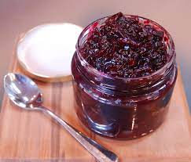
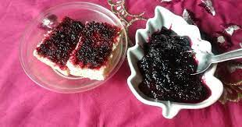
8-نقوم بتجهيز الأوعية الزجاجية، حيث يجب أن تكون نظيفة، معقمة وساخنة وذلك عن طريق غليها بالماء على مصدر حرارة. 9-نقوم باستخدام مغرفة لنقل مربى الشمندر إلى الأوعية الزجاجية، مع ترك بمقدار نصف بوصة من الفراغ في الجزء العلوي من كل وعاء. 10- نقوم بوضع الأغطية على الأوعية الزجاجية ومن ثم نقوم بوضعها في الثلاجة.

